Slide 1

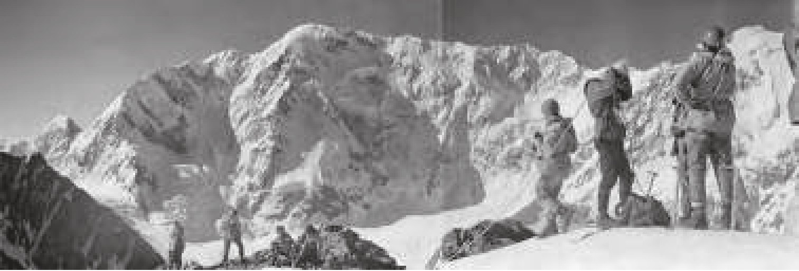
ШКОЛА АЛЬПИНИЗМА · МОДУЛЬ 2 · УРОК 2.1
Как устроены
горы
Плиты, породы и язык рельефа,
на котором написаны все описания
Шхара Главная, 5193 м
Не допуск и не аттестация.
Notes:
Здравствуйте! Это урок о том, как устроены горы. Сначала коротко — откуда они берутся и из чего сложены: от этого зависят надёжность скал, камнепады и выбор пути. Потом выучим язык рельефа. Хребет, гребень, ребро, кулуар, жандарм, мульда — на этом языке написаны все описания маршрутов, и инструктор должен понимать его без словаря. Урок не является допуском и не заменяет аттестацию.

Slide 2
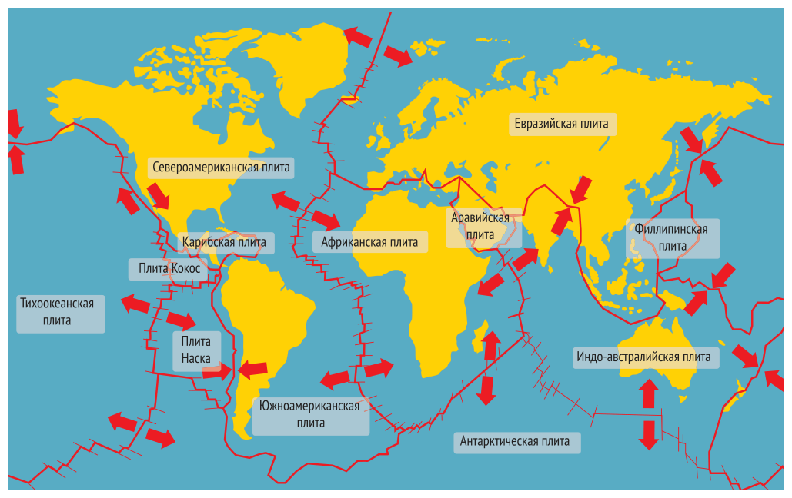
01 · КАК РОЖДАЮТСЯ ГОРЫ
Горы растут там, где сталкиваются плиты
1
Земная кора — это движущиеся плиты
2
Столкновение континентов выдавливает хребты
3
Вулканы: Эльбрус, Ключевская, Килиманджаро
02 / 12
Notes:
Земная кора разбита на огромные литосферные плиты, которые медленно движутся. На карте красными стрелками показано, куда. Там, где плиты сталкиваются, рождаются горы. Если океаническая плита подходит под континентальную, вдоль края вырастают хребты и вулканы — так устроены Анды. Если сталкиваются два континента и ни один не уступает, кора сминается в складки, и поднимаются самые высокие горы, например Гималаи. А там, где магма прорывается на поверхность, стоят вулканы. На многие из них проложены альпинистские маршруты: Эльбрус, Ключевская сопка, Килиманджаро.

Slide 3
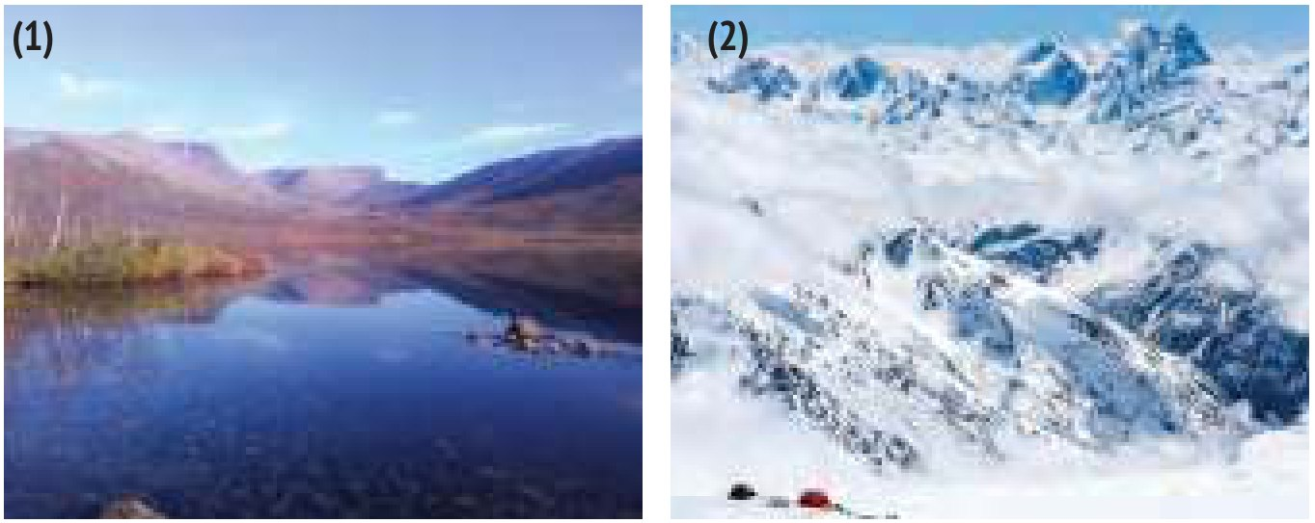
01 · КАК РОЖДАЮТСЯ ГОРЫ
Старые горы пологие, молодые — острые
1
Хибины — древние, вершины-плато
2
Кавказ — молодые, острые вершины
3
Выветривание делает осыпи и камнепады
03 / 12
Notes:
Горы не вечны. Вода, мороз, ветер и перепады температуры постоянно их разрушают — это называется выветриванием. Слева Хибины: очень старые горы, которые давно сглажены, поэтому вместо острых вершин там плато. Справа Кавказ: горы молодые, вершины у них острые, а склоны крутые. Для нас это важно практически. Выветривание — источник осыпей, морен и камнепадов. Чем активнее разрушается порода, тем больше на склоне неустойчивых камней и тем осторожнее нужно выбирать путь и время.

Slide 4
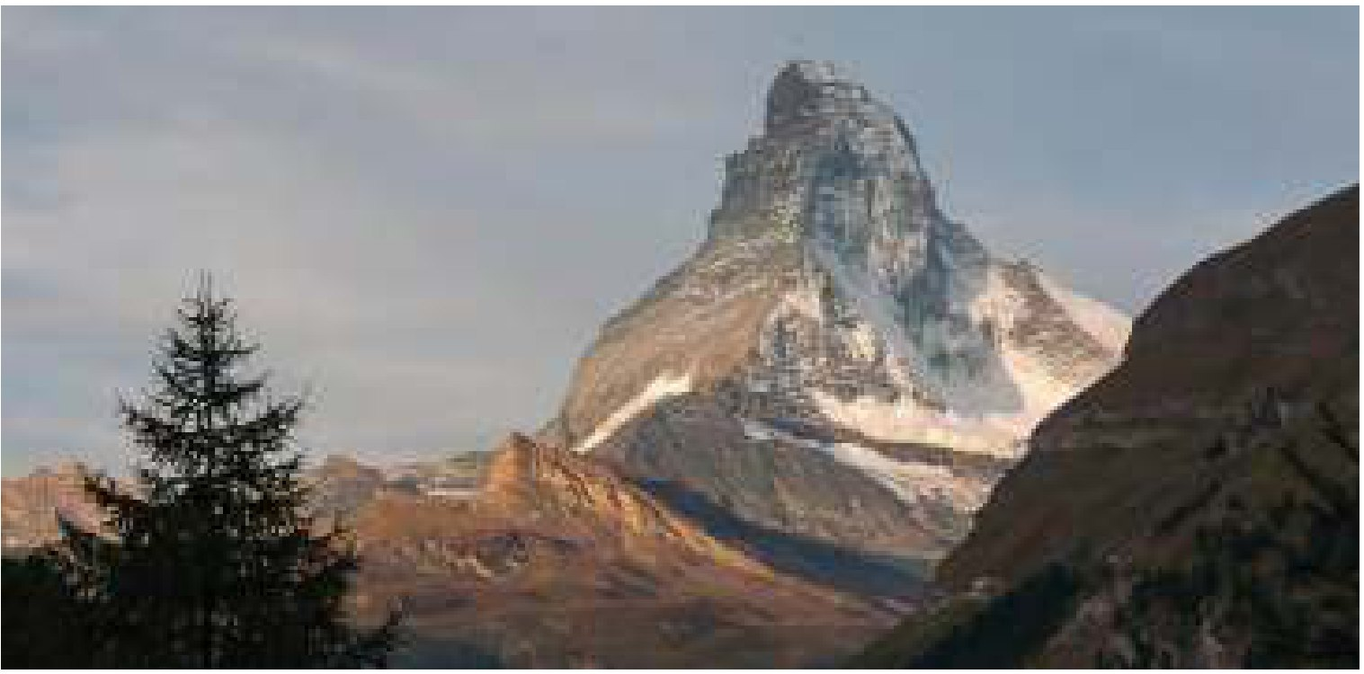
01 · КАК РОЖДАЮТСЯ ГОРЫ
Из чего сложены скалы
1
Магматические: гранит — прочный
2
Осадочные: известняк — как в Крыму
3
Метаморфические: сланец, гнейс
4
От породы зависят зацепы и страховка
04 / 12
Notes:
Горные породы делят на три группы по тому, как они образовались. Магматические возникли из застывшей магмы. Самый известный пример — гранит: прочный, с хорошим трением, на нём надёжно стоят закладки и френды. Осадочные породы, например известняк, образовались на дне древних морей — из них сложены горы Крыма. Метаморфические — сланец, гнейс — это породы, переплавленные давлением и температурой. Из гнейса сложен, например, Маттерхорн на фото. Для альпиниста порода — это не геология ради геологии. От неё зависит, какие будут зацепы, насколько скала разрушена и на что можно рассчитывать при организации страховки.

Slide 5
02 · ФОРМЫ РЕЛЬЕФА
Крупные формы: от системы до долины
Горная система
участок гор из хребтов и массивов: Алтай, Тянь-Шань
Отрог
короткий боковой хребет; через отроги идут перевалы
Горный узел
самая высокая и оледенелая часть горной страны
Долина, ущелье, каньон
ущелье — склоны круче 30°, каньон — круче 60°
Хребет и массив
хребет вытянут в одну линию, массив — компактный
Висячая долина
устье боковой долины высоко над дном главной
Водораздел
линия, делящая сток на два склона
Прижим
место, где берег круто обрывается в реку
05 / 12
Notes:
Начнём с крупных форм. Горная система — большой участок гор из хребтов и массивов, например Алтай или Тянь-Шань. Горный узел — самая высокая, сложная и оледенелая её часть. Хребет вытянут в одном направлении, а горный массив компактный, без выраженной вытянутости. Водораздел — линия, разделяющая бассейны рек: по ней осадки расходятся на два противоположных склона и стекают в разные стороны. Отрог — короткий второстепенный хребет, отходящий от главного; через отроги часто проходят перевальные пути. Понижение между хребтами — долина. Если её склоны круче тридцати градусов, это ущелье, а если круче шестидесяти и она уже, чем глубина, — каньон. Висячая долина — боковая долина, устье которой висит высоко над дном главной: выход из неё часто идёт через сбросы и водопады. И прижим — место, где берег круто обрывается в реку: тропы нет, и приходится либо лезть по скалам, либо идти вброд.

Slide 6
02 · ФОРМЫ РЕЛЬЕФА
Цепь, массив, плато: в чём разница
Горная цепь
ряд хребтов с общей геологической структурой
Вершина
высшая точка горы; ниже — предвершины, жандармы
Горный массив
отдельный крупный участок гор с единой структурой
Плато и терраса
оба ровные, различаются размерами
Горный хребет
длинная узкая возвышенность, соединяющая вершины
06 / 12
Notes:
Уточним определения, которые часто спрашивают на аттестации. Горная цепь — последовательность горных хребтов, связанных общей геологической структурой. Горный массив — отдельный крупный участок гор с единой структурой, компактный, без выраженной вытянутости, например массив Монблана. Горный хребет — длинная узкая возвышенность, соединяющая вершины, с близкой высотой соседних вершин. Вершина — высшая точка горы. Никакого порога в сто или двести метров в этом определении нет: выступы на гребне ниже вершины называют предвершинами, жандармами или башнями. И пара «плато и терраса». Плато — обширная ровная возвышенность, как вершинные плато Хибин. Терраса, или полка, — небольшой пологий участок склона, где можно встать или поставить палатку. Разница между ними — в размерах.

Slide 7
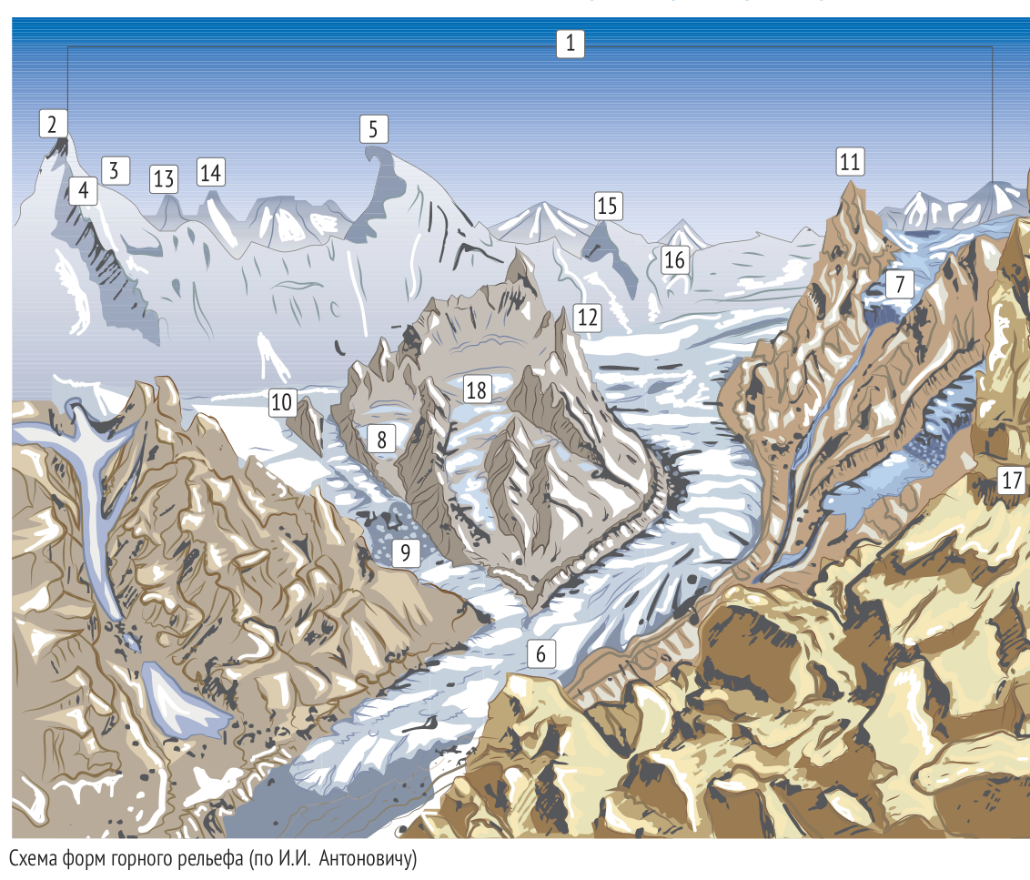
02 · ФОРМЫ РЕЛЬЕФА
Язык рельефа: читаем схему
1
Линии: хребет, гребень, ребро, контрфорс
2
Понижения: седловина, перевал, кулуар, кар
3
Препятствия: жандарм, взлёт, ступень, стена
07 / 12
Notes:
На этой схеме по Антоновичу собраны основные формы горного рельефа. Их названия — общий язык альпинистов: на нём написаны все описания маршрутов. Первая группа — линии. Хребет — вытянутая цепь вершин. Гребень — линия стыка противоположных склонов. Ребро — вторичный гребень, уходящий в долину, а контрфорс — неявный гребень на крутом склоне. Вторая группа — понижения: седловина между вершинами, перевал как самый простой путь из долины в долину, кулуар — желоб на склоне, кар — чаша, выпаханная ледником. Третья группа — препятствия: жандарм — скальный зуб на гребне, взлёт — крутой участок, ступень — почти отвес, а стена — склон круче шестидесяти градусов.

Slide 8
02 · ФОРМЫ РЕЛЬЕФА
Похожие формы: как не перепутать
Гребень и ребро
гребень — в линии хребта, ребро примыкает сбоку
Камин и расщелина
различаются шириной: в камин входит человек
Ребро и контрфорс
ребро — линия склона, контрфорс — выступ-опора
Седловина и перевал
не всякая седловина — перевал
08 / 12
Notes:
Несколько пар, которые часто путают. Гребень вершины лежит в линии горного хребта: это стык противоположных склонов. Ребро примыкает к гребню со стороны и уходит в долину — это вторичный гребень. Контрфорс похож на ребро, но это массивный скальный выступ, который как будто поддерживает склон, как контрфорс у стены собора. Его ещё описывают как неявно выраженный гребень или системой коротких скальных выступов на крутом склоне. На аттестации отвечают так: контрфорс — выступ скалы, поддерживающий склон, а ребро — линия склона. Камин и расщелина различаются шириной. В узкую расщелину, или щель, входит рука, нога или часть тела, а камин настолько широк, что в нём помещается человек целиком и лезет враспор. И не всякая седловина — перевал: перевалом называют наиболее простой путь из одной долины в другую.

Slide 9
02 · ФОРМЫ РЕЛЬЕФА
Вершина и гребень: что встречается по пути
Вершина и предвершина
предвершина чуть ниже — в туман её путают с вершиной
Сброс
короткий крутой участок по ходу спуска
Перемычка
узкая часть гребня между вершинами или выступами
Ступень и пояс
пояс — ступень поперёк большей части склона
Плечо
пологий участок гребня между двумя взлётами
Плита
гладкий скальный участок одинаковой крутизны
09 / 12
Notes:
Добавим формы, которые встречаются по пути к вершине. Вершина бывает пиком, куполом, иглой, зубом или башней. Перед ней часто стоит предвершина — массивное поднятие гребня чуть ниже. В плохую видимость её легко принять за вершину, поэтому ориентиры вершины выясняют заранее. Перемычка — узкая часть гребня между вершинами или выступами, скальная, снежная или ледовая. Плечо — относительно пологий участок между двумя взлётами, удобное место для отдыха. Сброс — короткий крутой участок по ходу спуска. Ступень — почти отвесный участок, а если она пересекает большую часть склона, её называют поясом. И плита — небольшой гладкий скальный участок одинаковой крутизны: на ней мало зацепов и важна техника трения.

Slide 10
02 · ФОРМЫ РЕЛЬЕФА
Склон: осыпи, впадины, углы
Осыпь
обломки на склоне — «живая» или устойчивая
Камин и пробка
трещина для лазания враспор; пробка — застрявшие камни
Цирк и кар
цирк — амфитеатр, кар — чаша, выпаханная ледником
Терраса, полка
пологий участок, где можно встать или поставить палатку
Мульда
чаша на снегу или леднике: днём жарко, как в зеркале
Внутренний и внешний угол
«раскрытая книга» и выступающее ребро
10 / 12
Notes:
И последняя группа — формы склона. Осыпь — скопление обломков, снесённых водой или обвалом. Бывает мелкой и крупной, а главное — «живой», когда камни сдвигаются под ногой, или устойчивой. Цирк — глубокая впадина-амфитеатр, окружённая крутыми склонами с трёх сторон. Кар — чаша поменьше, выработанная небольшим ледником. Мульда — чашеобразное углубление на снежном склоне или леднике. В солнечный день в ней жарко, как в вогнутом зеркале, и снег быстро раскисает. Камин — вертикальная трещина, в которую помещается человек и лезет враспор. Заклинившиеся в нём камни называют пробкой. Терраса, или полка, — пологий участок склона, где можно встать или поставить палатку. А углы бывают внутренние, похожие на раскрытую книгу, и внешние — выступающее ребро из двух граней.

Slide 11
02 · ФОРМЫ РЕЛЬЕФА
Кулуар — путь для лавин и камней
Кулуар
Борт
Дно
желоб, по которому сходят лавины, камни и талая вода
двигаться безопаснее вдоль бортов, на повороте — по выпуклому
самая опасная часть — здесь собирается всё, что летит сверху
11 / 12
Notes:
Из всех форм рельефа отдельно остановимся на кулуаре, потому что он связан с опасностью напрямую. Кулуар — это широкий желоб на склоне. Он сформирован тем, что по нему стекает: талая вода, лавины и камнепады. Кулуары бывают скальными, снежными и ледовыми. Вместе с осыпями кулуары — главные русла камнепадов. Самое опасное место — дно, особенно желоб посередине: туда собирается всё, что падает сверху. Безопаснее всего двигаться вдоль бортов, а на повороте кулуара — вдоль выпуклого борта. И лучше проходить кулуары рано утром, пока камни скованы морозом.

Slide 12
Главное из урока
Запомнить
Дальше
Только очно
1
Порода определяет зацепы и страховку
1
Урок 2.2: ледники
1
Чтение рельефа на местности
2
Предвершину путают с вершиной
2
Глоссарий курса — все термины
2
Сопоставление описания и склона
3
Кулуар — канал для камней и лавин
Урок не допуск, не квалификация и не официальный экзамен ФАР.
12 / 12
Notes:
Подведём итог. Горы растут на стыке плит и постоянно разрушаются выветриванием, поэтому на склонах лежат осыпи и падают камни. От породы зависят зацепы и надёжность страховки. Названия форм рельефа — общий язык описаний маршрутов: хребет и отрог, гребень и ребро, плечо и перемычка, кулуар и мульда. Помните про предвершину в плохую видимость и про то, что кулуар — канал для камней и лавин. Дальше — ледники.

